Slide 1
Yumuşak Doku Tümörleri
Prof.Dr. Alp Özkan
İstanbul Bilim Üniversitesi
Tıp Fakültesi

Slide 2
Rabdomiyosarkom (RMS)
Rabdomiyosarkom Dışı Yumuşak Doku Sarkomları (RMSDYDS)

Slide 3
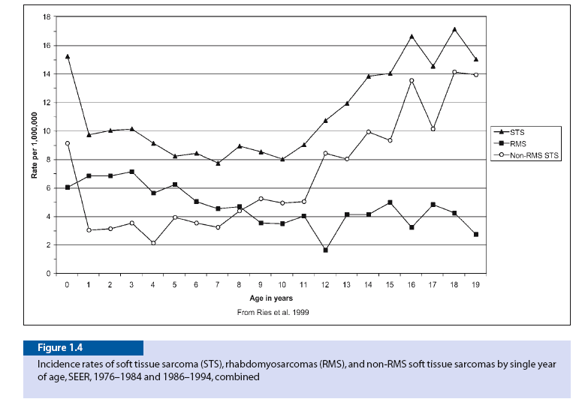
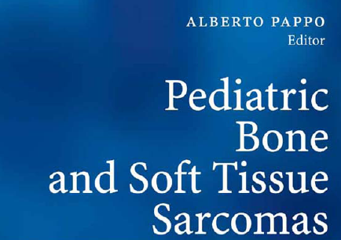

Slide 4
WHO Diagnostic Classification
Benign
Lipoma, hemangioma, nodular fasciitis
Intermediate (locally aggressive)
Desmoid fibromatosis, Kaposiform haemangioendothelioma
Intermediate (rarely metastasizing)
Inflammatory myofibroblastic tumor, Kaposi
sarcoma, angiomatoid fibrous histiocytoma
Malignant
Rhabdomyosarcoma, synovial sarcoma,epithelioid sarcoma, rhabdoid tumor

Slide 5
Yumuşak Doku Tm-Genel İlkeler
Deneyimli patoloji ekibi
Cerrahi ekip
Çocuk cerrahisi
Ortopedi
Nöroşiruriji
KBB
Radyasyon onkolojisi

Slide 6
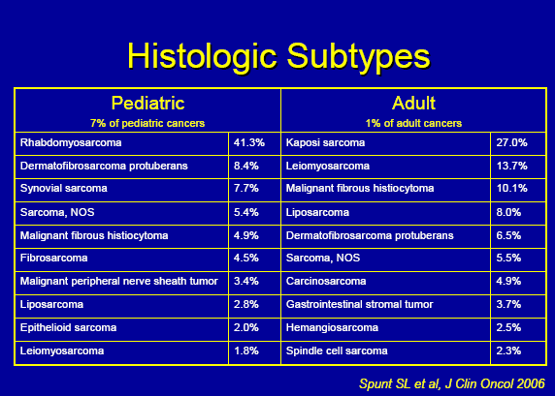
Histolojik Altgruplar

Slide 7
SEER verisi- 1993–2002
Pediatrik Grup (< 20 yaş)
Alt grup | %
Rabdomiyosarkoma Dermatofibrosarkoma protuberens Sinoviyal sarkoma Sarkoma NOS Malign Fibröz Histiyositoma Fibrosarkoma Malign Periferik Sinir Kılıfı Tümörü Liposarkoma Epiteloid sarkoma Leiyomiyosarkoma | 41,3 8,4 7,7 5,4 4,9 4,5 3,4 2,8 2,0 1,8
Spunt SL, and Pappo AS. J Clin Oncol, 2005

Slide 8
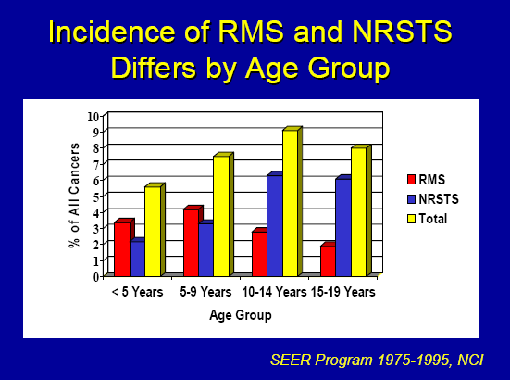
YDS-İnsidans

Slide 9
Ortadoğu Kanser Konsorsiyumunun 15 yaş altı çocuklardaki kanser verileri (1996-2001)
 | Kıbrıs 1998-2001 |  |  | İsrail (Yahudi) 1996-2001 |  |  | İsrail (Arap) 1996-2001 |  |  | Mısır 1999-2001 |  |  | Ürdün 1996-2001 |  |  | US SEER 1999-2001
ICCC bölgesi | T | E | K | T | E | K | T | E | K | T | E | K | T | E | K | T | E | K
Tüm kanserler | 170.0 | 161.0 | 179.5 | 133.3 | 150.0 | 115.8 | 119.9 | 137.8 | 100.9 | 130.9 | 150.3 | 110.7 | 114.8 | 130.6 | 98.1 | 153.3 | 159.9 | 146.3
Lösemi | 53.0 | 52.8 | 53.2 | 31.8 | 34.7 | 28.7 | 29.4 | 33.8 | 24.8 | 31.9 | 33.6 | 30.2 | 39.2 | 46.5 | 31.4 | 50.4 | 54.0 | 46.6
Lenfoma/RES | 15.7 | 20.1 | 11.2 | 20.0 | 26.5 | 13.1 | 24.2 | 32.6 | 15.4 | 37.7 | 56.7 | 17.7 | 19.0 | 23.8 | 13.9 | 13.5 | 16.3 | 10.5
SSS/intrakranial/intraspinal | 40.1 | 25.3 | 55.6 | 24.2 | 25.9 | 22.4 | 16.5 | 22.7 | 10.1 | 16.9 | 15.7 | 18.1 | 18.9 | 21.5 | 16.2 | 32.5 | 34.6 | 30.3
Sempatik tümörler | 22.3 | 28.4 | 15.8 | 15.8 | 16.0 | 15.5 | 12.0 | 12.4 | 11.7 | 9.5 | 11.8 | 7.0 | 6.1 | 7.0 | 5.2 | 11.2 | 10.3 | 12.1
Retinoblastoma | 0 | 0 | 0 | 2.8 | 2.3 | 3.3 | 2.1 | 2.0 | 2.2 | 2.4 | - | 3.5 | 4.6 | 4.4 | 4.9 | 5.6 | 6.6 | 4.6
Renal tümörler | 11.3 | - | 14.6 | 6.9 | 8.4 | 5.3 | 5.7 | 4.1 | 7.3 | 5.4 | 4.4 | 6.4 | 5.1 | 4.4 | 5.8 | 9.2 | 8.0 | 10.3
Hepatik tümörler | - | - | 0 | 1.3 | 2.2 | - | 2.5 | 2.1 | 2.9 | 1.9 | 1.9 | 2.0 | 1.1 | 1.2 | 0.9 | 2.9 | 2.5 | 3.3
Malign kemik tümörleri | 7.9 | 10.2 | - | 8.1 | 9.5 | 6.7 | 3.3 | 4.3 | 2.3 | 8.6 | 8.0 | 9.3 | 6.0 | 7.3 | 4.7 | 5.2 | 5.3 | 5.1
Yumuşak doku sarkomları | 9.8 | 12.1 | - | 11.0 | 12.8 | 9.1 | 13.6 | 12.5 | 14.7 | 7.9 | 9.0 | 6.7 | 6.3 | 7.3 | 5.2 | 10.8 | 11.7 | 9.9
Germ h./trofoblastik/gonadal | - | 0 | - | 3.1 | 1.5 | 4.7 | 3.6 | 2.8 | 4.4 | 2.2 | 1.8 | 2.6 | 3.4 | 2.7 | 4.3 | 5.3 | 5.4 | 5.2
Karsinoma/diğer epitelyal | 3.9 | 0 | 8.1 | 5.6 | 6.7 | 4.4 | 4.3 | 5.7 | 2.9 | 2.4 | 2.5 | 2.2 | 4.3 | 3.9 | 4.6 | 5.7 | 4.4 | 7.0
Diğer/spesifiye edilmemiş | 0 | 0 | 0 | 1.9 | 2.1 | 1.6 | 2.2 | 2.1 | 2.2 | 3.9 | 3.3 | 4.5 | 0.7 | 0.7 | 0.8 | 0.5 | 0.3 | 0.6
Sınıflanmamış | - | 0 | - | 1.0 | 1.3 | - | - | - | 0 | - | 0 | - | - | 0 | - | 0.7 | 0.5 | 0.8

Slide 10
Türk Pediatrik Onkoloji Grubu (TPOG) / Türk Pediatrik Hematoloji Derneği (TPHD)
Pediatrik Tümör Kayıtları, 2002-2006. Tanı Gruplarının Dağılımı
(T. Kutluk ve A. Yeşilipek, TPOG/TPHD adına)
Histopatolojik Tanı | Sayı | %
I Lösemi | 1769 | 23.05
II Lenfoma ve RES | 1513 | 19.72
III SSS ve İntrakranial/İntraspinal Tümörler | 1129 | 14.71
IV Sempatik Sinir Sistemi Tümörleri | 593 | 7.73
IX Yumuşak Doku Sarkomları | 499 | 6.50
V Retinoblastom | 297 | 3.87
VI Böbrek Tümörleri | 463 | 6.03
VII Karaciğer Tümörleri | 114 | 1.49
VIII Malign Kemik Tümörleri | 460 | 6.00
X Germ Hücreli, Trofoblastik/Diğer Gonadal Tümörler | 365 | 4.76
XI Karsinomlar ve Diğer Epitelyal Tümörler | 231 | 3.01
XII Diğer Spesifiye Edilmemiş Malign Tümörler | 138 | 1.80
Langerhans Hücreli Histiositozis | 102 | 1.33
Toplam | 7673 | 100.00

Slide 11
YDS Risk Faktörleri
Genel
Radyasyon
Li-Fraumeni
Herediter Retinoblastom
Werner Sendromu
Rabdomiyosarkom
NF-Tip I
Beckwith-Wiedemann
Costello sendromu
Kardiyo-fasyo-kutanöz sendromu
RMSDYDS
NF-Tip I
HIV (Leiyomiyosarkom)
Gorlin Sendromu (Fibrosarkom, Leiyomiyosarkom)
Kronik Lenfödem (Lenfanjiyosarkom)

Slide 12
Klinik Başvuru
Genellikle ağrısız kitle
Kitlenin bulunduğu alan ve etkilenen organ veya organlara göre bulgular:
- Kanama (Hematüri, epistaksis vb.)
- Sinir basıları

Slide 13
Rabdomiyosarkom

Slide 14
Rabdomiyosarkom
Primitif mezenşimal dokudan farklılaşan çizgili iskelet kasının maliyn tümörüdür. 4-5 yaş ve ergenlik de iki pik yapar.
Çizgili kas olmamasına rağmen mesane ve farenksde de görülebilir.
Patogenezde radyoterapi, Fetal alkol sendromu, Nörofibromatozis, Li-Fraumeni sendromu etkilidir.
İnfantlarda mesane ve vagina yerleşimli embroyonal ve botroid RMS lar, ileri yaş çoçuklarda ekstremite ve gövde yerleşimli alveolar RMS lar sık görülür.

Slide 15
Rabdomiyosarkom
Lokalizasyon
Baş-boyun: %40 (prognoz en iyi grup)
Genitoüriner: %20
Ekstremite:%20
Gövde: %10
Retroperiton:%10
Histopatolojik dağılım:
Embroyonal : %60 (daha çok baş-boyun ve GÜS yerleşir.)
Alveolar : %20 (daha çok ekstremitede görülür.Prognozu kötüdür.)
Botroid : % 5-10 (Üzüm salkımı şeklinde vaginada sık.)
Pleomorfik : % 5
Undiferansiye : % 5

Slide 16
Rabdomiyosarkom
Yaş

Slide 17
Baş-boyun 40%
Genitoüriner 20%
Ekstremite 20%
Alanlar
7% Orbita
28% Baş & Boyun
11% Gövde
2% Intratorasik
2% GI-Hepatik
6% Retroperiton
18% Genitoüriner
2% Perine-Anüs
24% Ekstremite

Slide 18
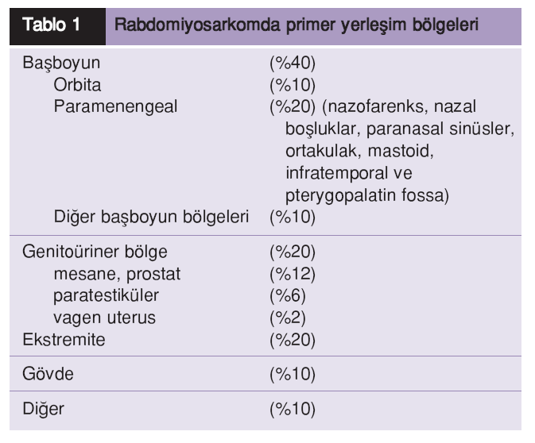
RMS-Lokalizasyon

Slide 19
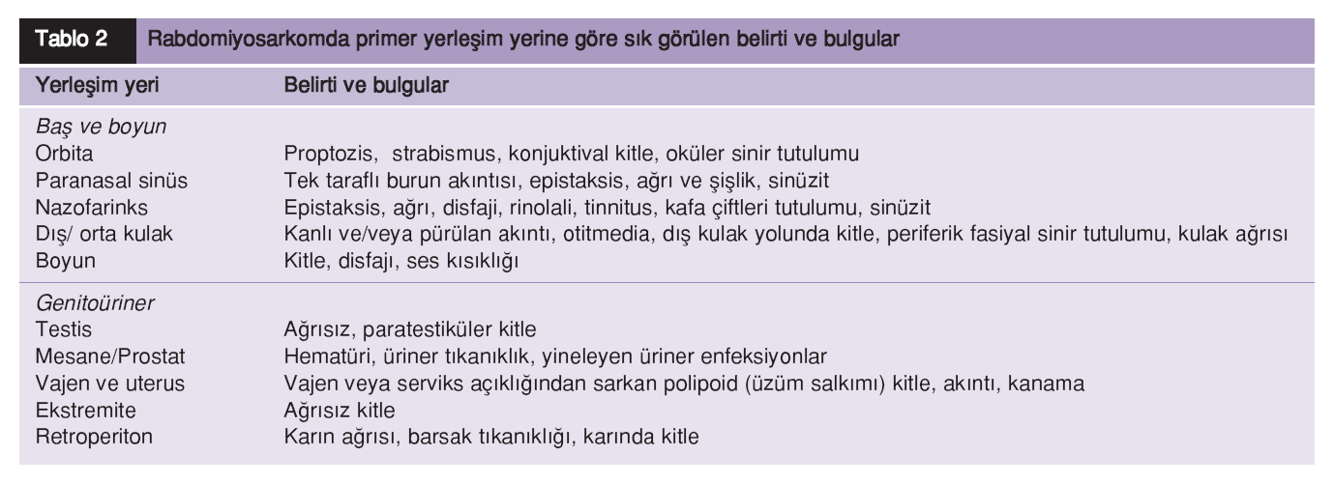
RMS-KLİNİK

Slide 20
RMS
3 Anahtar Nokta
Kemoterapi mikroskobik kür için
Rezidü kitle her zaman canlı tm. Değil
Radyoterapi patolojik materyalin değerlendirilmesini etkiler

Slide 21
RMS-Genel Tedavi İlkeleri
Sistemik bir hastalık , kemoterapi gerekli.
VA veya VAC altın standart.
Lokal kontrol veya metastatik hastalık için cerrahi ve RT gerekli.

Slide 22
RMS-Tedavi -Cerrahi
Initial (ilk-başlangıç) cerrahi
Organı koruyarak tümörü ortadan kaldırmak
Tanı ve evreleme için yeterli doku sağlamak
Second-look (ikincil cerrahi)
Organı koruyarak tümörü ortadan kaldırmak
O ana kadar ki tedaviyi değerlendirmek, canlı tümör hücresi var mı? Yok mu ?
12. veya 24. hafta

Slide 23
Sorun
12-24 hafta arası Radyoterapi var.
RT’inin cerrahi ve patoloji üzerine etkisi

Slide 24
RMS-Cerrahi II
Avrupa grubu kemoterapiye göre ikincil cerrahi ve RT zamanlarını belirliyor. Ekibe daha çok insiyatif kullanmayı tanıyor.
IRS-Amerika grubu radikal cerrahiyi mümkün olan en kısa sürede yapmak istiyor.
Ülkemizde bir çok klinik IRS kullanıyor.

Slide 25
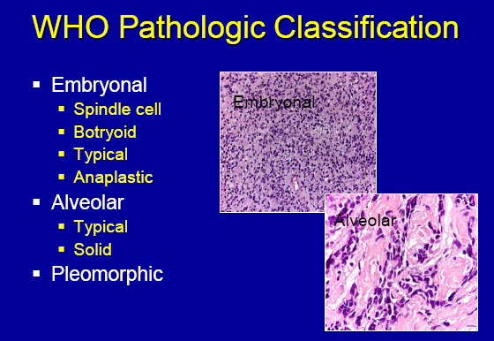
RMS-Patoloji

Slide 26
RMS- Evreleme

Slide 27
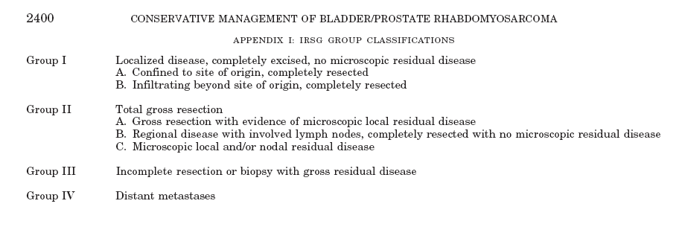

Slide 28
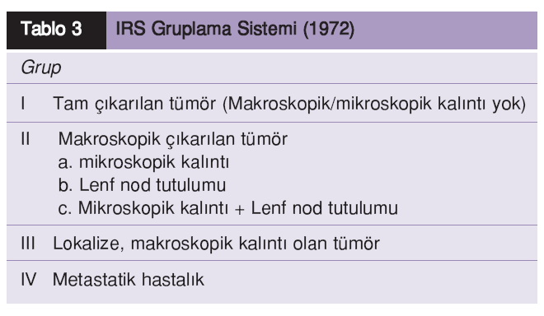

Slide 30
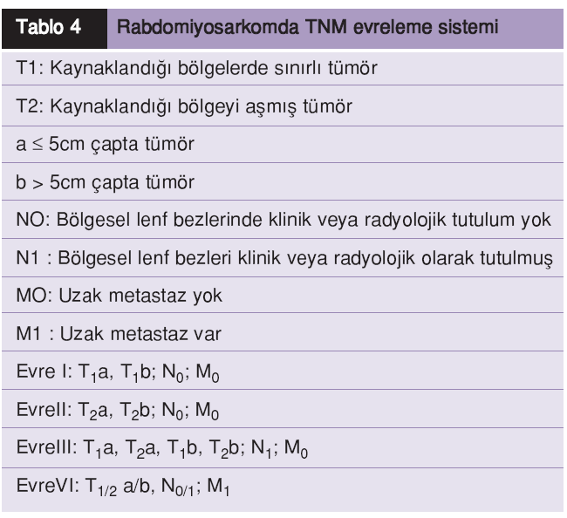

Slide 32
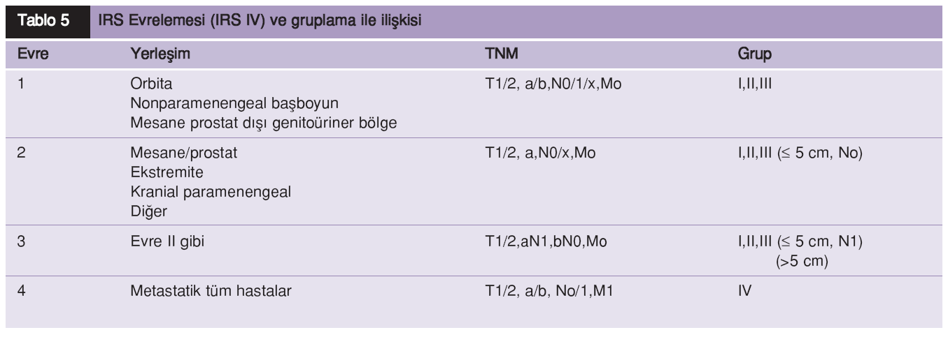

Slide 33
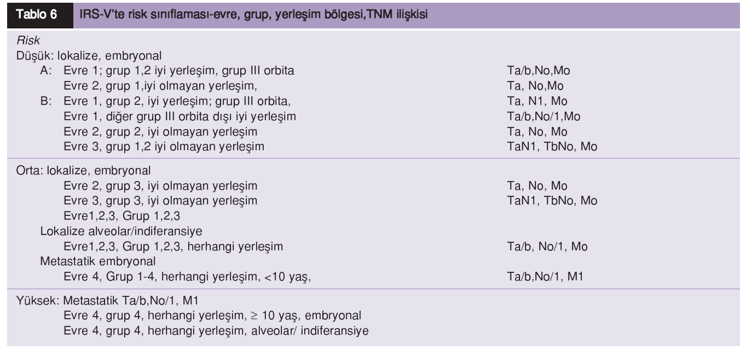

Slide 34
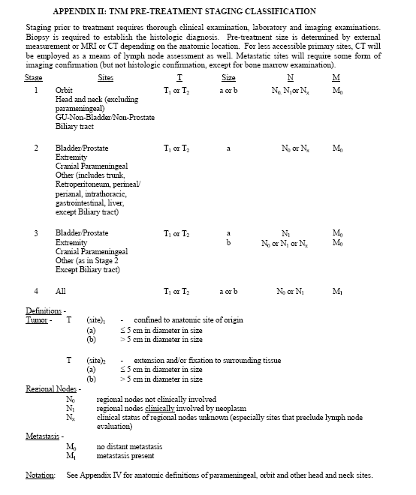

Slide 35
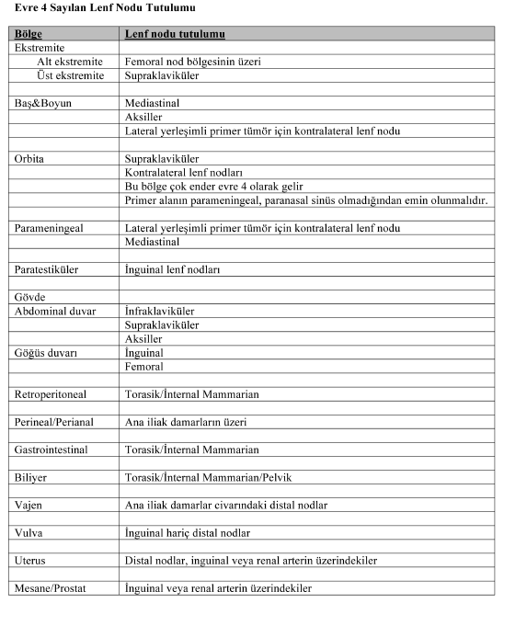

Slide 36
Parameningeal RMS
IRS de oran %16
VAC+RT
Erken RT lokal kontrolde önemli, lokal başarısızlık %15-20
İntratekal tedavi ve tüm beyin ışınlaması artık yapılmıyor. Tanı anı %25 MSS tutulumu var.

Slide 37
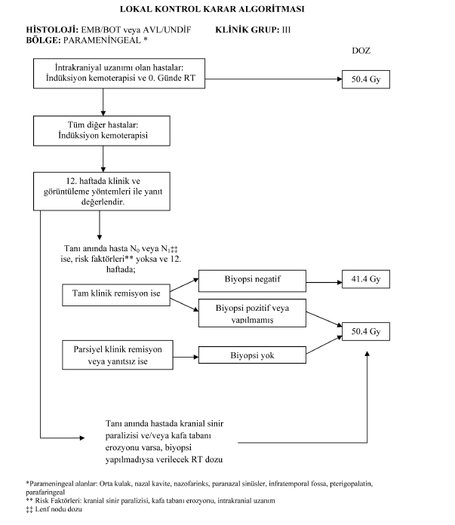
Parameningeal RMS

Slide 38
Orbital RMS
Baş-boyun grubunun %25’ini (Tüm RMS %10’u)
Median tanı yaşı 6.8 yıl
%87 embryonal histoloji
Grup I-II VA
Grup III VAC ,VIE, VAI
5 yıllık sağkalım % 91-100

Slide 39
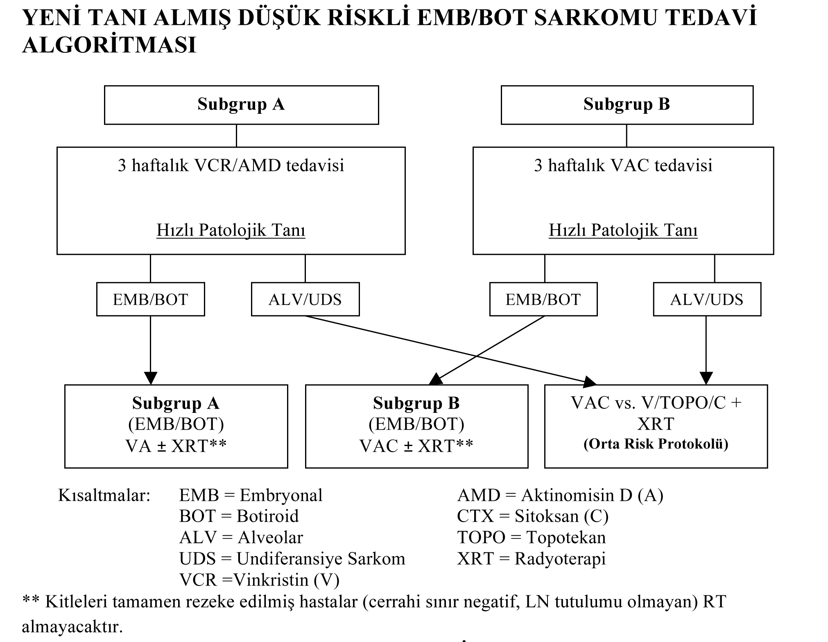
Orbital RMS

Slide 40
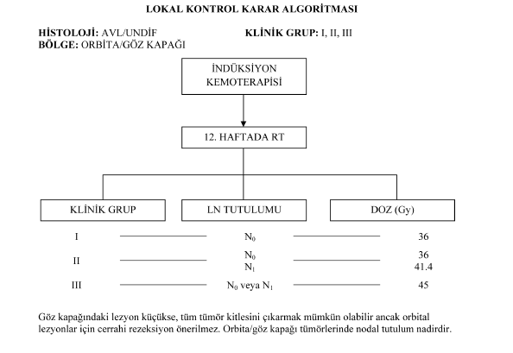
Orbital RMS

Slide 41
Orbita ve Parameningeal Dışı
Baş-Boyun RMS
Median tanı yaşı: 5 yıl (IRS II-IV: 164 vaka)
Çene, boyun ve parotis en sık alanlar
% 76 Grup II-III hasta,embryonal histoloji sık
5 yıllık sağkalım % 83.
1 yaş altı sağkalım kötü

Slide 42
Orbita ve Parameningeal Dışı
Baş-Boyun RMS

Slide 43
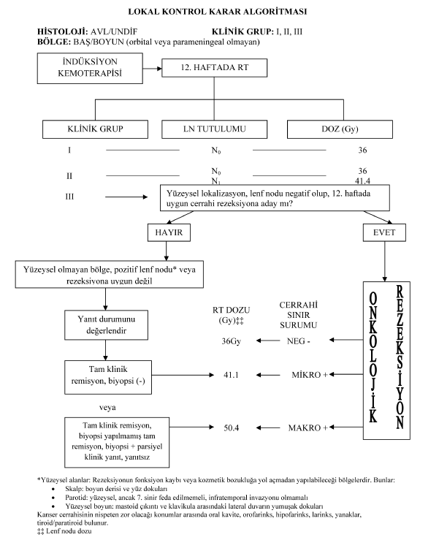
Orbita ve Parameningeal Dışı
Baş-Boyun RMS

Slide 44
Mesane-Prostat RMS
Hays et al 1982
Raney et al 1990
Heyn et al 1997
Arndt et al 2004

Slide 45
Mesane-Prostat RMS
Tüm RMS’ların %10’unu oluştururlar.
Yaş dağılımı 1-9 yaş arasındadır.
Mesane RMS > Prostat RMS
Mesane yerleşimli olanlar daha çok trigonda lokalizedir.
Primer tümörün büyük olduğu olgularda tümörün mesaneden mi yoksa prostattan mı kaynaklandığı ?
Tümör hem mesane hem de prostata göre ekstrinsek yerleşimli olabilir.
Hematüri, pollaküri, üriner obstrüksiyonlar başlıca yakınmaları oluşturur.

Slide 46
Mesane-Prostat RMS
Tanı
BT ( Lezyon ve akciğer)
MR
Endoskopik inceleme
Genel anestezi altında bimanuel pelvik araştırma
Biopsi
Kemik sintigrafisi
Kemik İliği

Slide 47
RMS-Mesane-Prostat-Cerrahi III
Mesane kaynaklı tam çıkarılması
Parsiyel sistektomi
Tam sistektomi
Pelvik ekzantrasyon
İzole Prostat RMS: ???

Slide 48
RMS-Mesane-Prostat-Cerrahi IV
RPLND ?
Retroperitoneal lenf nodu diseksiyonu yapalım mı?
Hayır
Ameliyat sırasında şüpheli lenf nodları var ise çıkarılması ve radyoterapi açısından işaretlenmesi gerekir.

Slide 49
IRS Genel Sonuç
Mesane-prostat : %80 Grup III
Non-mesane-prostat: %50 Grup I
%20 Grup II
%30 Grup III

Slide 51
Toplam 88 hasta

Slide 52
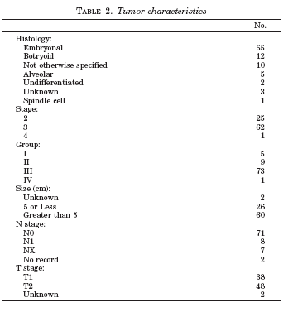

Slide 53
İnisyal 71 hasta biopsi
17 hasta parsiyel sistektomi

Slide 54
RT öncesi yalnızca 11 hasta ikincil cerrahi 3 parsiyel 1 tam sistektomi
İkincil cerrahi 25. hafta ve tabi ki RT sonrası
9 parsiyel
5 sistoprostatektomi
1 prostatektomi
1 tam sistektomi
Patoloji:
3 rabdomyoblast
3 canlı tümör

Slide 57
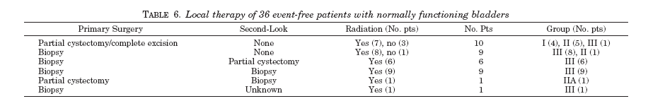

Slide 58
IRS IV-Mesane-Prostat (Notlar)
Toplam 88 vaka, 64 mesane kaynaklı.
%80 embryonal
%69 > 5cm, %84 unrezektabl (Grup III)
%56 T₂ (Çevre dokuya invazyon)
Grup I, Evre II :Toplam 5 vaka.
EFS : %77 (6 yıllık)
%55 mesane fonksiyonları tam korunabilmiş. (IRS II de bu oran %25)

Slide 59
J Pediatric Hematology Oncology
Kasım 2006

Slide 60
Önceki değerlendirmede canlı tümör olarak değerlendirilip radikal operasyona giden vakalardan 2 tanesi rabdomyoblast

Slide 61
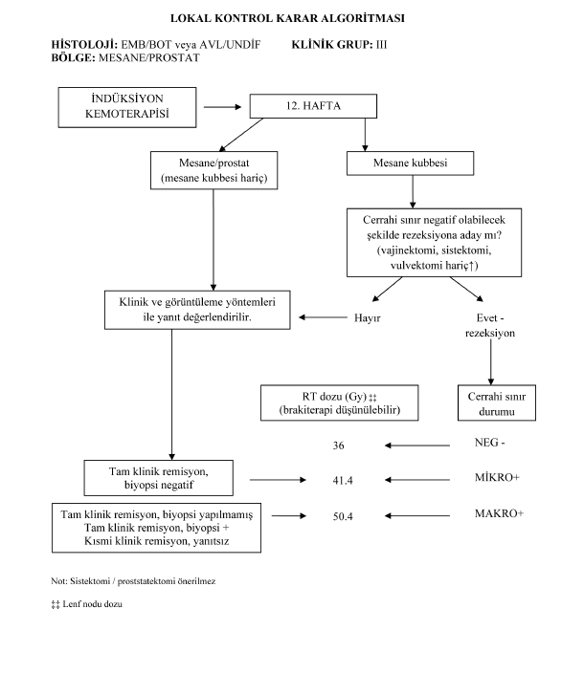

Slide 62
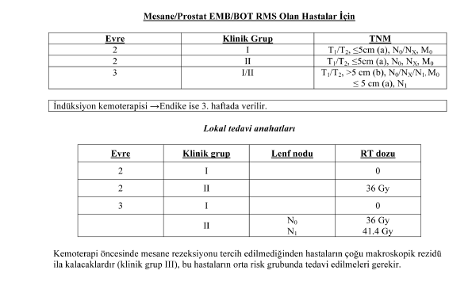

Slide 63
Vajina-Vulva-Uterus-Serviks
RMS
Arndt et al 2001

Slide 64
Vajina-Uterus RMS
Tüm RMS ların %3.5 ini oluştururlar.
En sık vajina tutulur.
Olguların %65’i Grup III hastalıktır.
Ortalama tanı yaşı 5
Koruyucu cerrahi, tanı biopsi
RPLND gereksiz
Vajinektomi veya histerektomi persiste eden vakalarda
RT persiste veya nüks vakalarda
IRS IV: %42 cerrahi+KT
%19 cerrahi+KT+RT
%21 biopsi+KT
%12 biopsi+KT+RT
%60 cerrahi
5 yıllık sağkalım %82

Slide 65
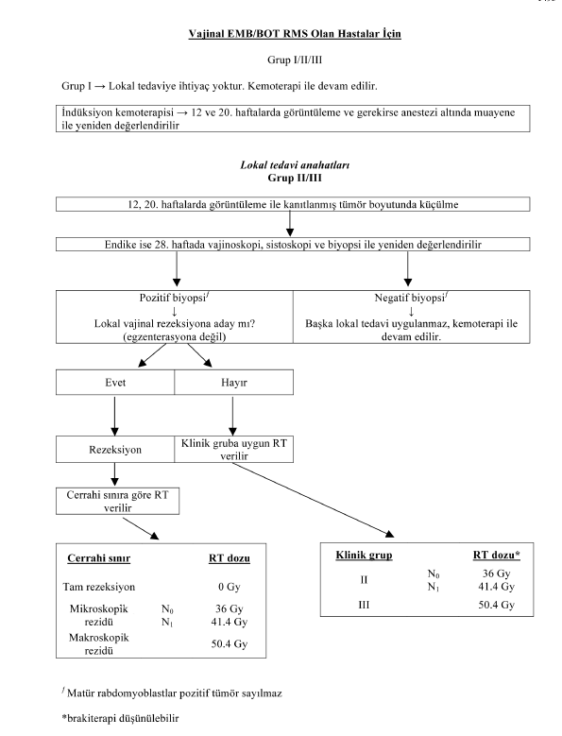
SIOP brakiterapiden yana

Slide 66
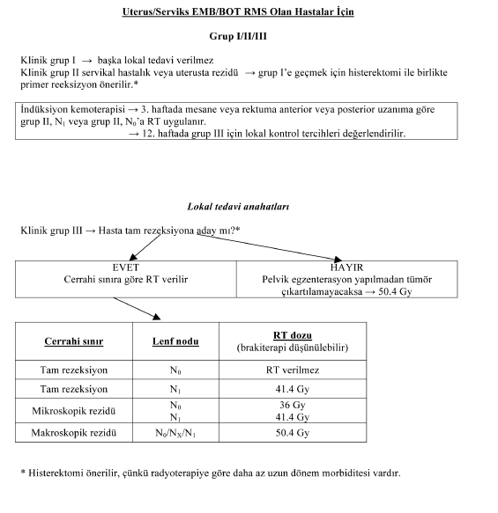

Slide 67
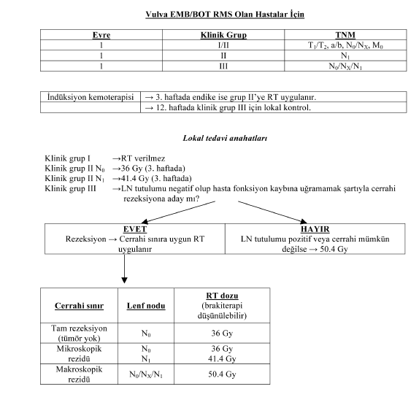

Slide 68
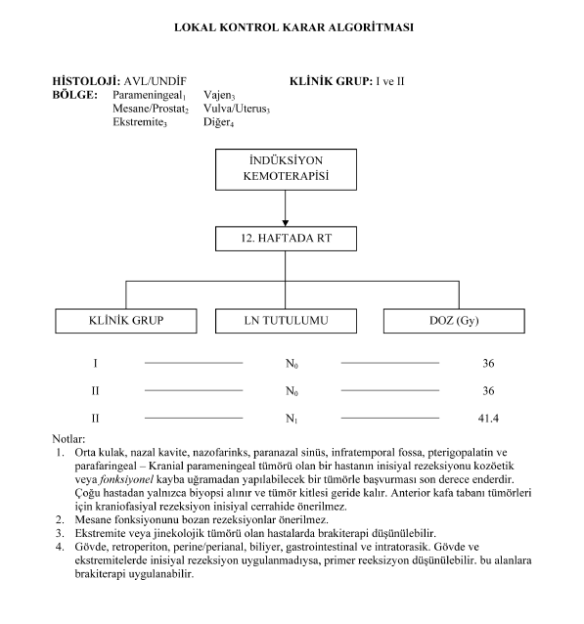

Slide 69
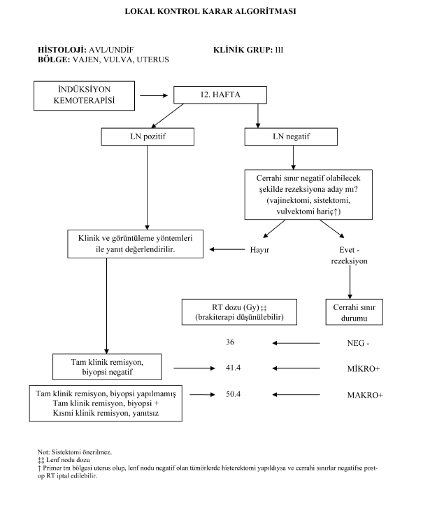

Slide 70
Paratestiküler RMS
Raney et al. 1987
Wiener et al. 2001

Slide 71
Paratestiküler RMS
Gerçek bir testis tümörü olmamasına rağmen spermatik kordun mezenşimal dokusundan kaynaklanır.
Tüm RMS ların %7’sini oluştururlar.
Ortalama tanı yaşı 6.
Skrotal ağrısız kitle ilk bulgudur.
İnguinal orşioektomi.
Frozen :Proksimal kord tümör içermeyecek.
5 yıllık sağkalım %92

Slide 72
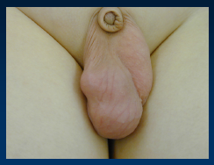

Slide 74
RPLND ?
10 yaşın üstünde BT negatif bile olsa RPLND yapılacak.
10 yaş altı ancak BT pozitif ise yapılacak.
Sinir koruyucu teknik ile ejakülasyon korunacak.

Slide 75
BT si negatif olan 72 vakanın ancak 1 tanesinde pozitif lenf nodu patolojik olarak bulunmuş, 10 yaş olayını sorguluyor.

Slide 76
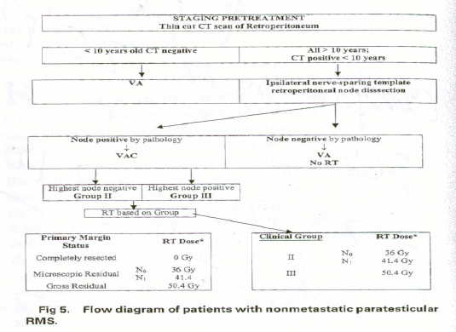
IRS V Paratestiküler

Slide 77
IRS V Paratestiküler
EvEevrereleme
Evreleme- Retroperitona İnce çok kesitli BT
1
a
< 10 yaş BT negatif
Tüm 10 yaş üstü
10 yaş altı BT pozitif
c
v
VA
RPLND
c
Lenf bezi pozitif
VAC
x
Lenf bezi negatif
VA RT (-)
d
Yüksek lenfatik negatif G II
s
Yüksek lenfatik pozitif GIII
s
Klinik Grup
II
III
RT Doz
No 36 Gy
N1 41.4 Gy
50.4 Gy

Slide 78
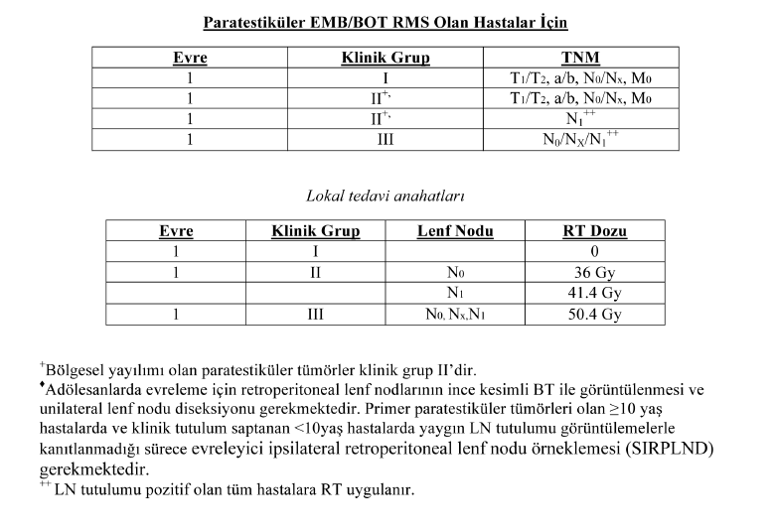

Slide 79
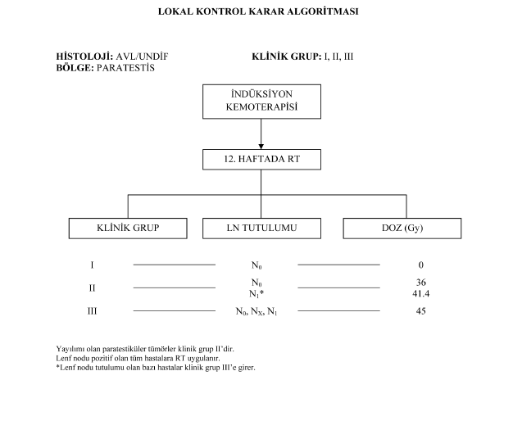

Slide 80
Ekstremite RMS
Alt ekstremite daha sık.
%50 si Grup I-II
2/3 ü alveolar histoloji
IRS V : VAC ve VTC
Sağ kalım %60-80

Slide 81
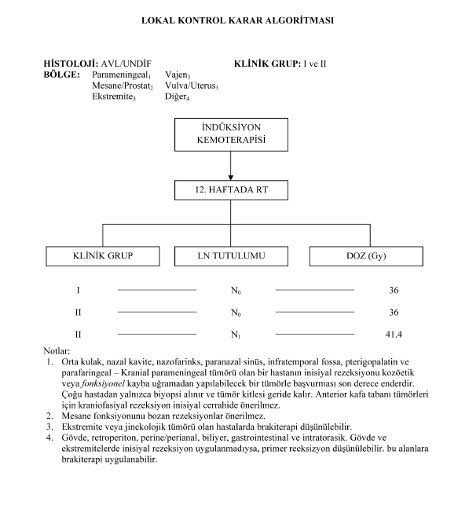
Ekstremite RMS

Slide 82
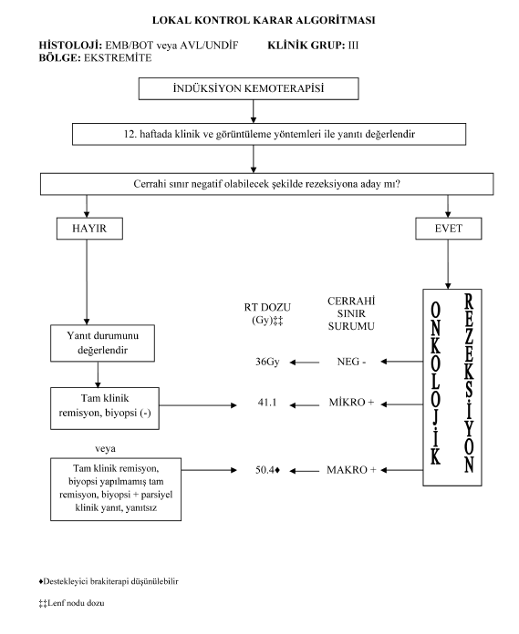
Ekstremite RMS

Slide 83
Nadir RMS
Safra yolu: RMS ların %0.5, düşük risk grubu, vakaların ancak %25 i total opere
Perineal , perianal: RMS ların %2 si,sağkalım %45, agresif cerrahi
Pelvik ve retroperitoneal: RMS ların %5’i. Sağkalım %60 civarı . Debulking cerrahi öneriliyor.

Slide 84
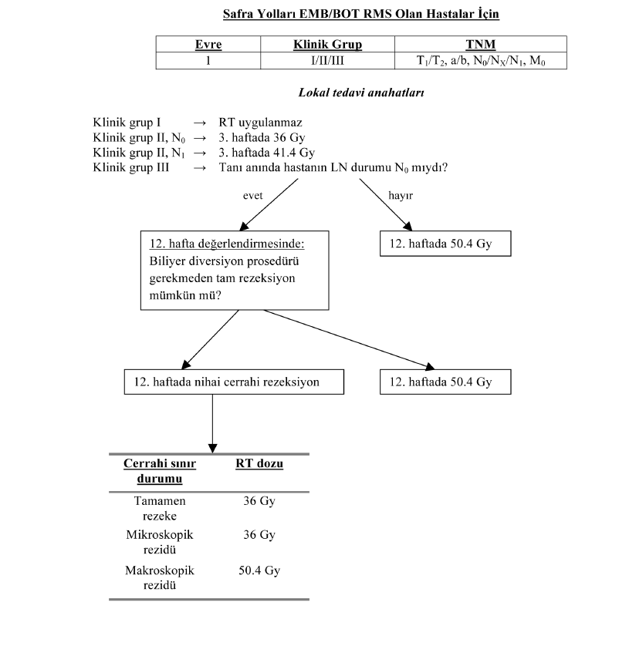

Slide 85
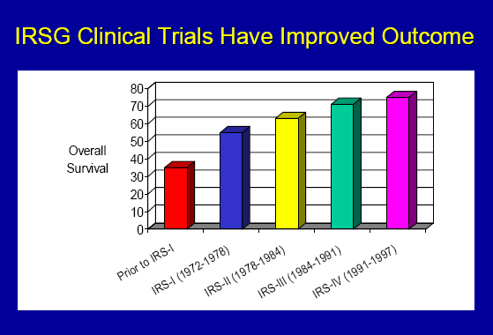
RMS-IRS-Sağkalım

Slide 86
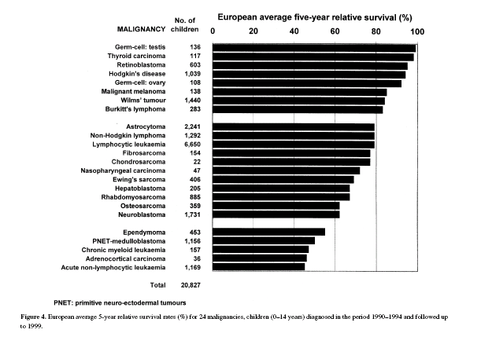
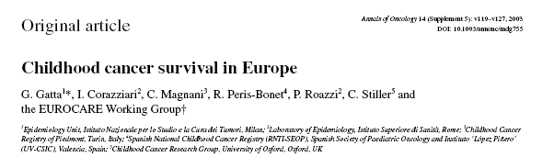

Slide 87
Prognostik Faktörler
 | Favorable | Unfavorable
Histoloji | Embryonal | Alveolar
Primer alan | Orbita, non-parameningeal bas-boyun, GU non-MP,bilyer | Parameningeal, mesane-prostat, ekstremite,diğer
Tümör boyutu | ≤ 5 cm. | > 5cm.
Lenf nodu | negatif | pozitif
Metastaz | negatif | pozitif
Cerrahi | rezektabl | Non-rezektabl

Slide 88
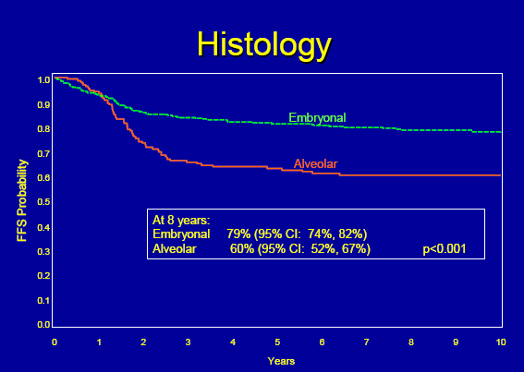
IRS-Histopatoloji-Sağkalım

Slide 89
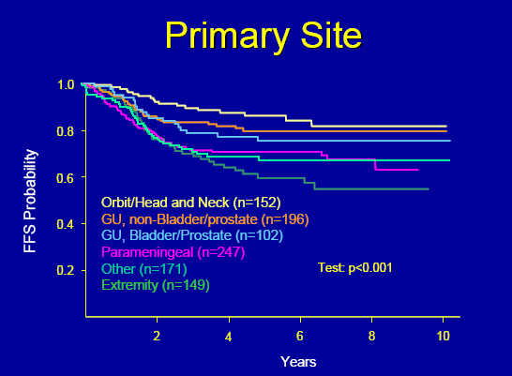
RMS-Alan-Sağkalım

Slide 90
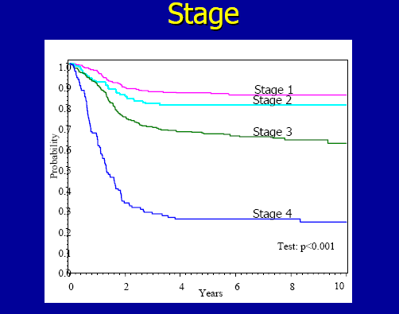
RMS-Evre-Sağkalım

Slide 91
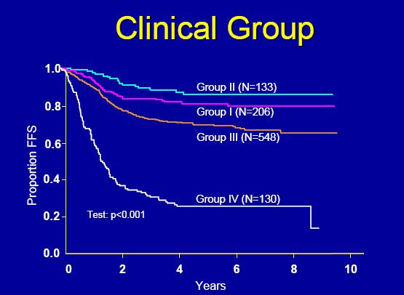
RMS-KG-Sağkalım

Slide 92
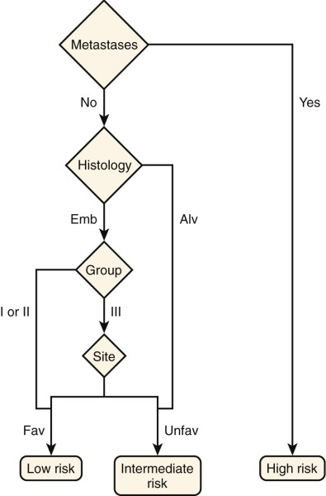
RMS Risk Sınıflaması

Slide 93
IRS-Risk Grupları

Slide 94
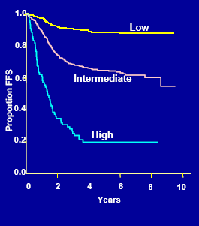
RMS-Risk Grupları-Sağkalım
Düşük risk (~ % 90)
Tüm embryonal (unfavorabl alanda yer alan unrezektabl tm’ler hariç)
Orta risk (~ % 65)
Tüm non-metastatik alveolar
Embryonal unfavorabl alanda yer alan unrezektabl
(Evre 2-3, KG III)
Yüksek risk (~ 20)
Metastatik tümör

Slide 95
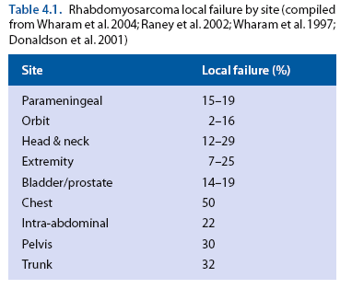
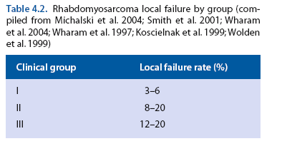
RMS-Lokal Kontrol

Slide 96
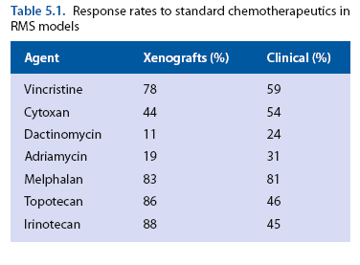
RMS-Kemoterapi

Slide 97
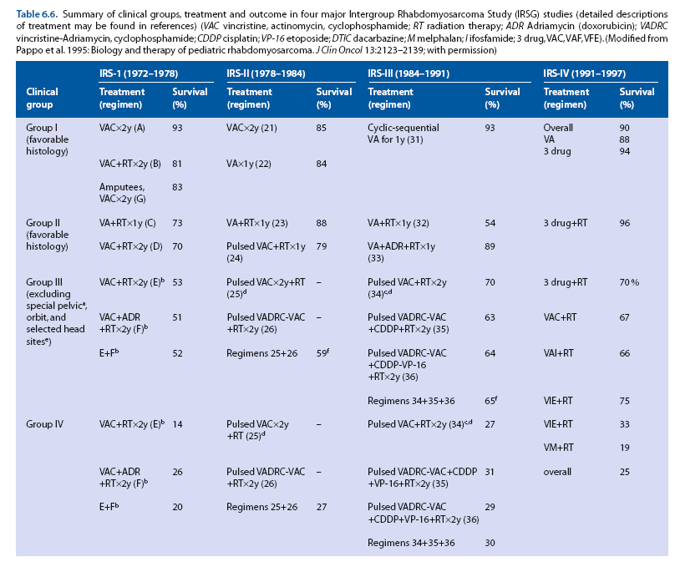

IRS I-IV

Slide 98
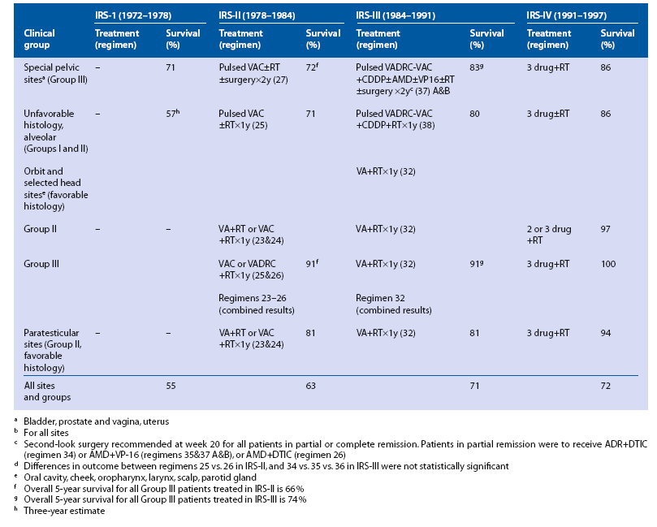
IRS I-IV

Slide 99
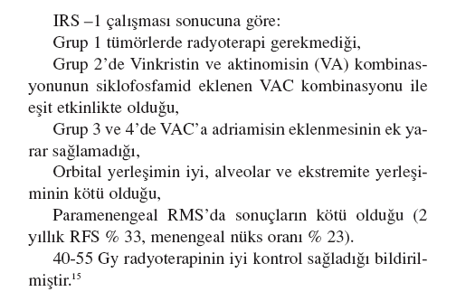
IRS-I 1972-1978

Slide 100
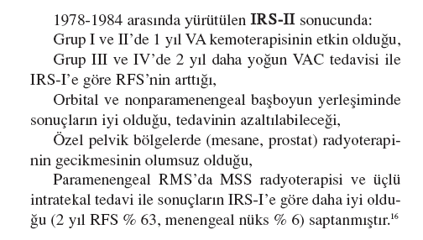
IRS-II 1978-1984

Slide 101


IRS III 1984-1991

Slide 102


IRS III 1984-1991

Slide 103

IRS IV 1991-1997

Slide 104

IRS IV 1991-1997

Slide 105

IRS IV 1991-1997

Slide 106


IRS V 1997-

Slide 107

IRS-V

Slide 108


Slide 109


Slide 110
IRS ANALİZ
 | VCR Dose | VCR Schedule | AMD Dose | AMD Schedule† | CPM Dose | CPM Schedule | Duration | Total VCR | Total AMD | Total CPM
IRS-I | 2 mg/m² max 2 mg | Weekly × 12 | 0.015 mg/kg/d × 5 d, max 0.5 mg/dose | q12w | 2.5 mg/kg | daily PO | 2 y | 12 doses | 10 cycles | 51.5 g/m²
IRS-II* | 2 mg/m² max 2 mg | Weekly × 12, then q4w | 0.015 mg/kg/d × 5 d, max 0.5 mg/dose | q4w | 10 mg/kg/d × 3 | × 1, q3-4w | 1 y for group II, 2 y for others | 35 doses | 24 cycles | 27 doses, 24.3 g/m²
IRS-III | 1.5 mg/m² max 2 mg | Weekly × 12, then q3 to 4w | 0.015 mg/kg/d × 5 d, max 0.5 mg/dose | q3 to 4w | 10 mg/kg/d × 3 | × 1, q3-4w | 2 y | 36 doses | 21 cycles | 27 doses, 24.3 g/m²
IRS-IVP | 1.5 mg/m² max 2 mg | Weekly × 12, then q3w with q1w intervals | 1.35 mg/m² (1 dose) | q3w | 3600 to 4500 mg/m² (1st 4 cycles), then 2200 mg/m² IV | × 1, q3w | 38 weeks | 32 doses | 11 doses | 13 doses, 34.2 to 37.8 g/m²
IRS-IV | 1.5 mg/m² max 2 mg | Weekly × 12, then q3w with q1w intervals | 0.015 mg/kg/d × 5 d, max 0.5 mg/dose | q3w | 2200 mg/m² IV | × 1, q3w | 44 weeks | 32 doses | 9 cycles | 12 doses, 26.4 g/m²
IRS-V | 1.5 mg/m² max 2 mg | Weekly × 12, then q3w with q1w intervals | 1.5 mg/m², max 2 mg | q3w | 2200 mg/m² IV | × 1, q3w | 40 weeks | 30 doses | 12 doses | 14 doses, 30.8 g/m²
COG ARST‡ | 1.5 mg/m² max 2 mg | Weekly × 12, then q3w with q1w intervals | 0.045 mg/kg (max 2.5 mg)[‡] | q3w | 1200 mg/m² IV | × 1, q3w | 40 weeks | 30 doses | 12 doses | 14 doses, 16.8 g/m²

Slide 111

RMS-Kemoterapi

Slide 112

RMS-Kemoterapi

Slide 113

RMS- Tedavi Sonuçları

Slide 114

RMS- Tedavi Sonuçları

Slide 115


Türkiye-Hacettepe Deneyimi

Slide 116
Rabdomiyosarkom Dışı
Yumuşak Doku Sarkomları

Slide 117
RDYDS-Klinik
Ağrısız kitle
Ağrı
Kilo kaybı, ateş
İlk şikayet ile tanı arasında geçen ortalama süre 9.5 hafta (Haimi ve ark. 315 vakalık serileri)
Tanısal gecikmeler 6 aya kadar uzayabiliyor.

Slide 118
RDYDS- Tanı I
Tru-cut iğne biopsi
İnsizyonel biopsi

Slide 119

RDYDS- Tanı II

Slide 120

RDYDS- Tanı III

Slide 121
RDYDS- Tanı IV
MR
BT
PET : orta ve yüksek grade’li sarkomlarda %70-100 sensivite bildiren çalışmalar var. Fakat düşük grade’li lezyonlarda yeterli up-take yok.
Sonuç olarak ek çalışmalara gereksinim var.

Slide 122
RDYDS-Patoloji I
Deneyimli ekip şart!
ABD: 424 vakalık seride %10 patolojik tanı yanlış, % 16 sında ise patolojik alt grup ve grade yanlış (Shiraki ve ark. Cancer 1989)
Tanıda %15 vaka metastatik
Bölgesel lenf nodu tutulumu nadir.
Akciğer en sık metastaz alanı.

Slide 123





RDYDS-Patoloji II

Slide 124


Slide 125




Slide 126


Slide 127


Slide 128


Slide 129
RDYDS-Tedavi-Cerrahi
Temel tedavi kitlenin tam olarak çıkarılması !
Çocukluk çağında en çok ekstremite yerleşimi gözlenir.
Ekstremite koruyucu cerrahi
Amputasyon
Vaka bazında konseyde değerlendir!
Cerrahi sınırın temiz olması önemli !

Slide 130
RDYDS-Tedavi-Cerrahi II
Lokal nükslerde ikincil cerrahi yapılmakta yani yeri var. Mümkün olduğunca radyoterapiden kaçınıyoruz.
En sık metastaz alanı: Akciğerler
Çıkarılabilecek olan pulmoner metastazlar sayısına bakılmadan çıkarılmalıdır.
  Geniş parenkim metastazı
  Göğüs duvarı tutulumu durumunda metastektomi önermiyoruz.

Slide 131
RDYDS-Tedavi-Radyoterapi I
Adjuvan RT: cerrahi sınır (+), lokal kontrol amaçlı
Yüksek grade’li olgularda cerrahi sınır (-) olsa bile RT ile lokal kontrolün arttırldığını bildiren 2 çalışma var: POG 8653 protokolü ve St.Jude Pappo’nun çalışması.
Akciğer metastazında tüm akc. Işınlaması önerilmemektedir.

Slide 132
RDYDS-Tedavi-Radyoterapi II
Preoperatif RT: Cerrahiye hazırlamak tam çıkarıma faydası olsun diyeyapıkır ve RT den 2-3 hafta sonra cerrahiye verilir.
Postoperatif RT. Lokal kontrol amaçlı, operasyon sonrası 2-4 hafta içinde yapılır.
COG 45-55.8 Gy öneriyor.
Brakiterapi diğer seçenek,nükslerde daha çok kullanıma girdi.

Slide 133

RDYDS-Tedavi-Kemoterapi I
Görecei kemorezistan bir grup.
KT yanıt %35-40 arası.

Slide 134


Slide 135


Slide 136


Prognostik Faktörler

Slide 137


Slide 138
Sinoviyal Sarkom
SEER verisi- 1993–2002
Pediatrik Grup (< 20 yaş)
Alt grup | %
Rabdomiyosarkoma Dermatofibrosarkoma protuberens Sinoviyal sarkoma Sarkoma NOS Malign Fibröz Histiyositoma Fibrosarkoma Malign Periferik Sinir Kılıfı Tümörü Liposarkoma Epiteloid sarkoma Leiyomiyosarkoma | 41,3 8,4 7,7 5,4 4,9 4,5 3,4 2,8 2,0 1,8
Spunt SL, and Pappo AS. J Clin Oncol, 2005

Slide 139
Sinoviyal Sarkom
E / K: 1.2
Median yaş: 13 yaş
SS1-SSX1-2 transkriptleri tipiktir.
Eklem kapsülü, bursalar, tendon kapsüllerinden kaynaklanır.
En sık alt ekstremite kaynaklı.
Tedavi cerrahi
Lokal kontrol RT
KT faydasız.

Slide 140

Sinoviyal Sarkom-Çalışmalar

Slide 141
Malign Fibröz Histiositom
Andiferansiye yüksek grade pleomorfik sarkom
Çocukluk çağı YDS’larının %4.9’unu oluşturur.
Patolojik tanısı zor.
Lokal invazif ve agresif yumuşak doku kitlesi.
Tanı anında %20 akc. Metastazı var.
Tedavi cerrahi.

Slide 142

MFH-Çalışmalar

Slide 143
Fibrosarkom
YDS larını %4.5 ini oluşturur.
Bir yaş altı en sık görülen YDS’udur.
İnfantil ve yetişkin formu var.
Lokal nükslerle gider. Uzak metastaz nadir.
Olguların 1/3’ü doğumda kitle var.
Tedavi cerrahi, fakat kemosensitif bir tümördür.Özellikle preoperatif KT öneriliyor.

Slide 144

İnfantil Fibrosarkom

Slide 145

Fibrosarkom-Çalışmalar

Slide 146

Sonuç

